Slide 1
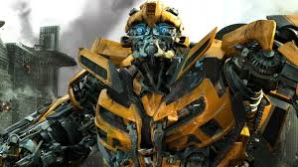
TRANSFORMER

Slide 2
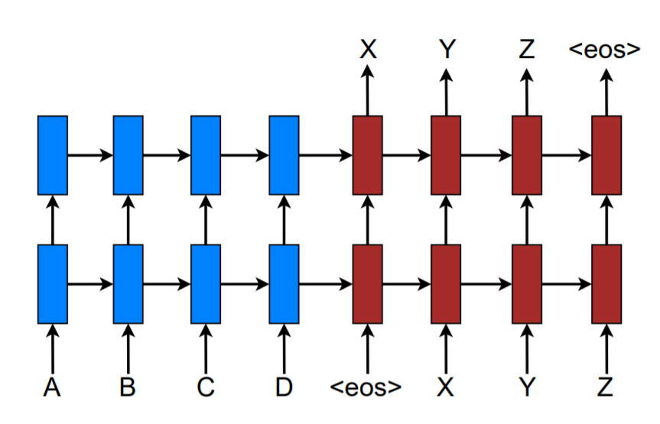
Mô hình RNN

Slide 3
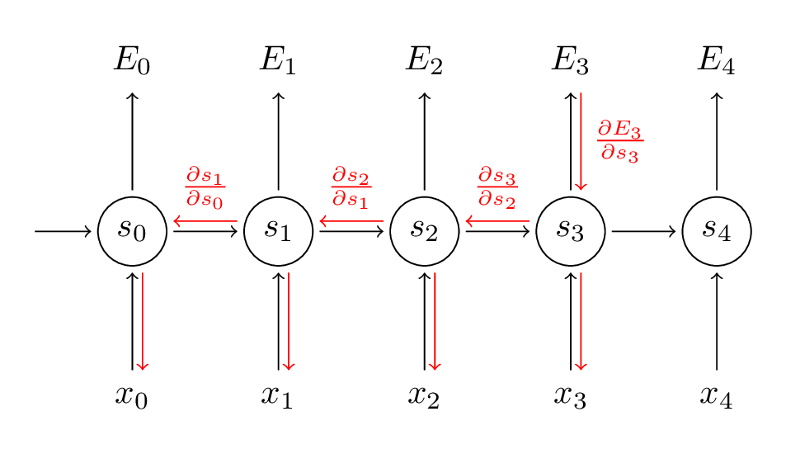
Backpropagation over time

Slide 4
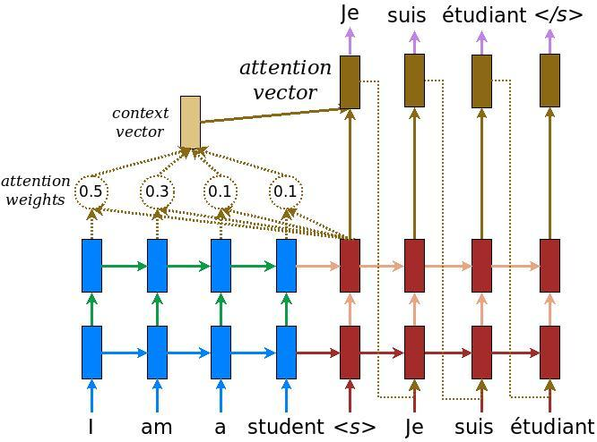
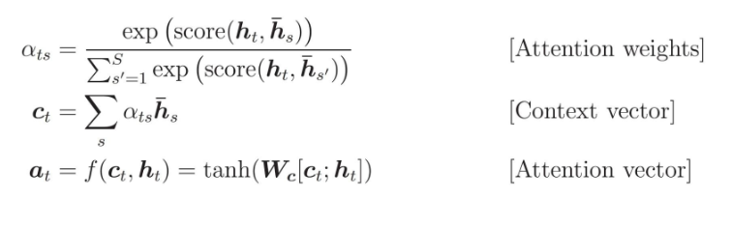
Cơ chế Attention

Slide 5
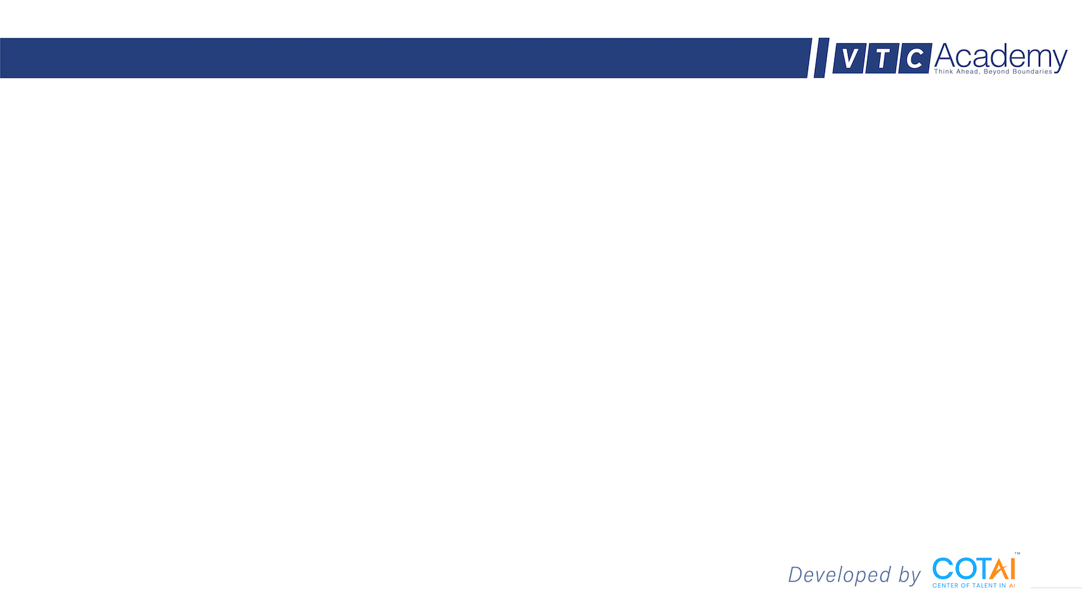
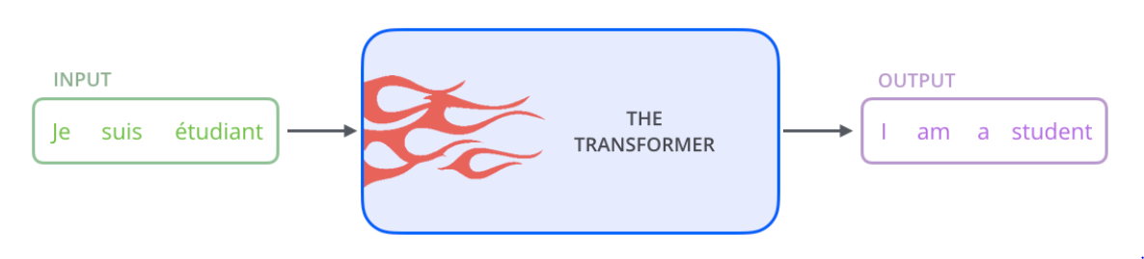
Transformer là gì?
Transformer là một mô hình ngôn ngữ (Language Model) như là RNN, LSTM, … nhưng có kiến trúc dựa vào cơ chế Attention để lấy được sự phụ thuộc giữa đầu vào và ra

Slide 6
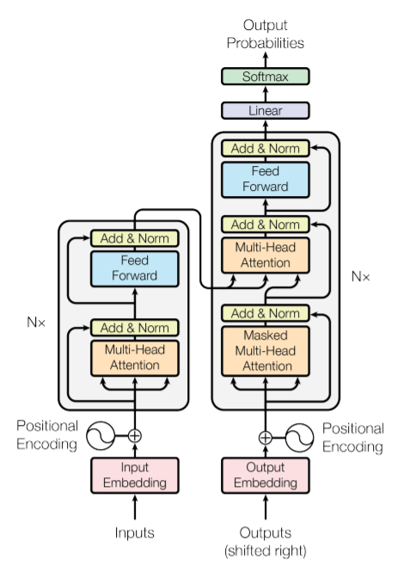
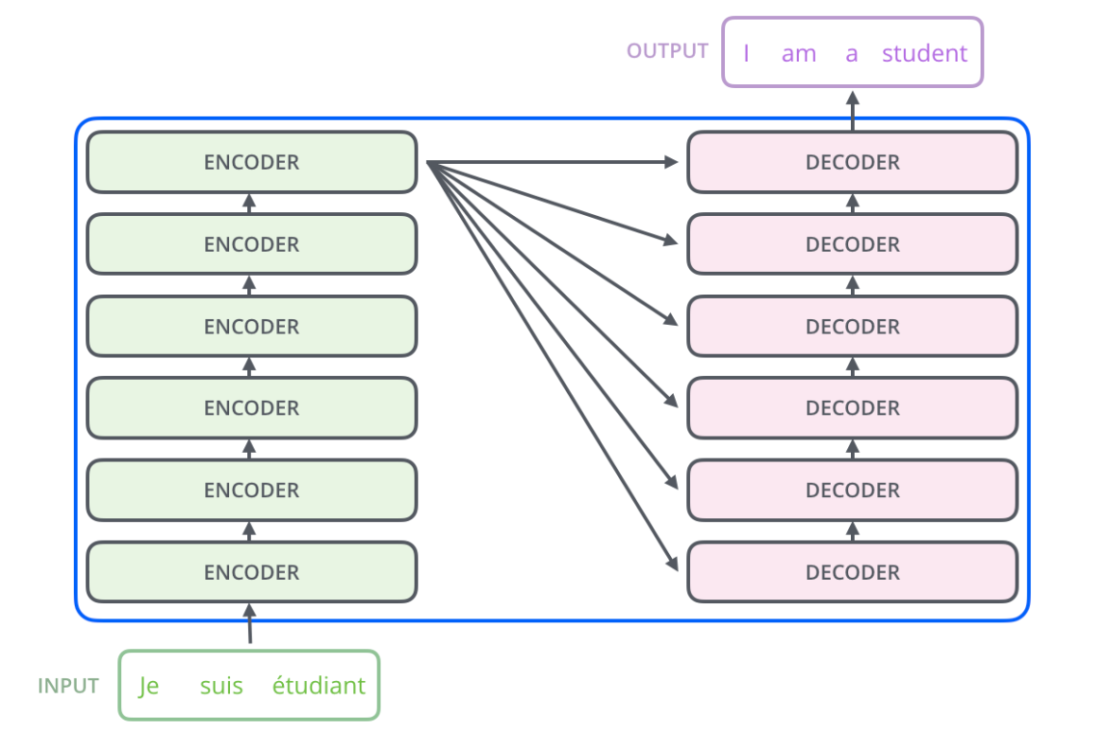
Transformer

Slide 7
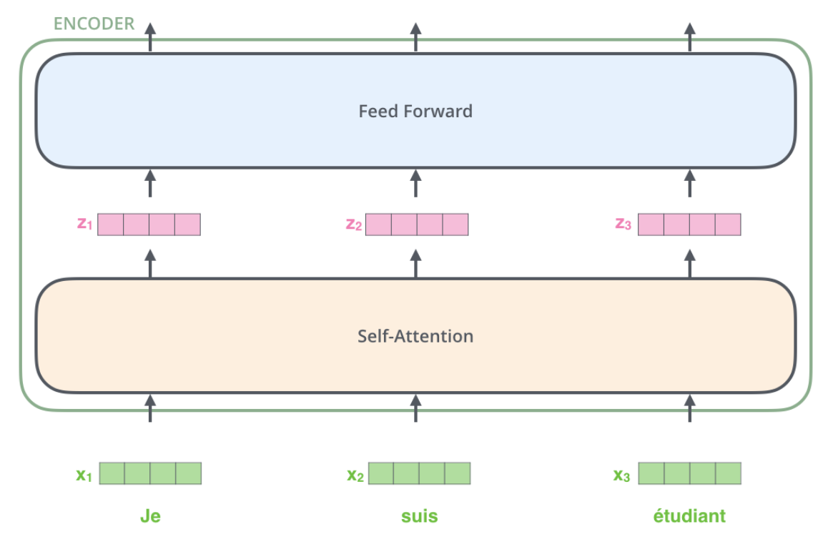
Feed forward

Slide 8
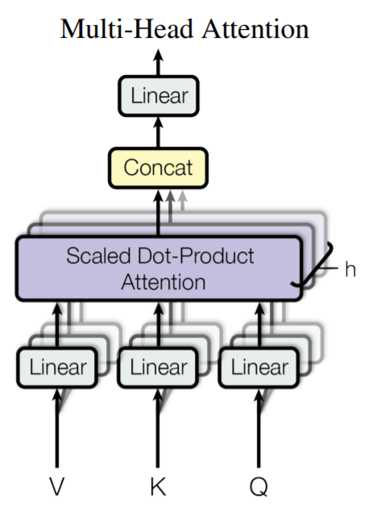
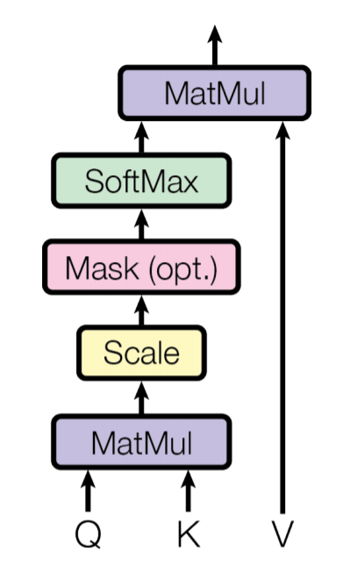
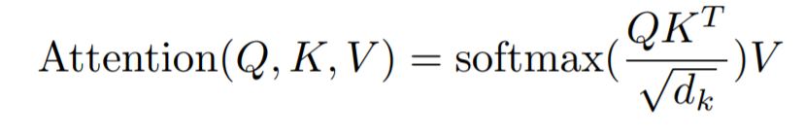
Cơ chế Scale Dot-Product Attention

Slide 9
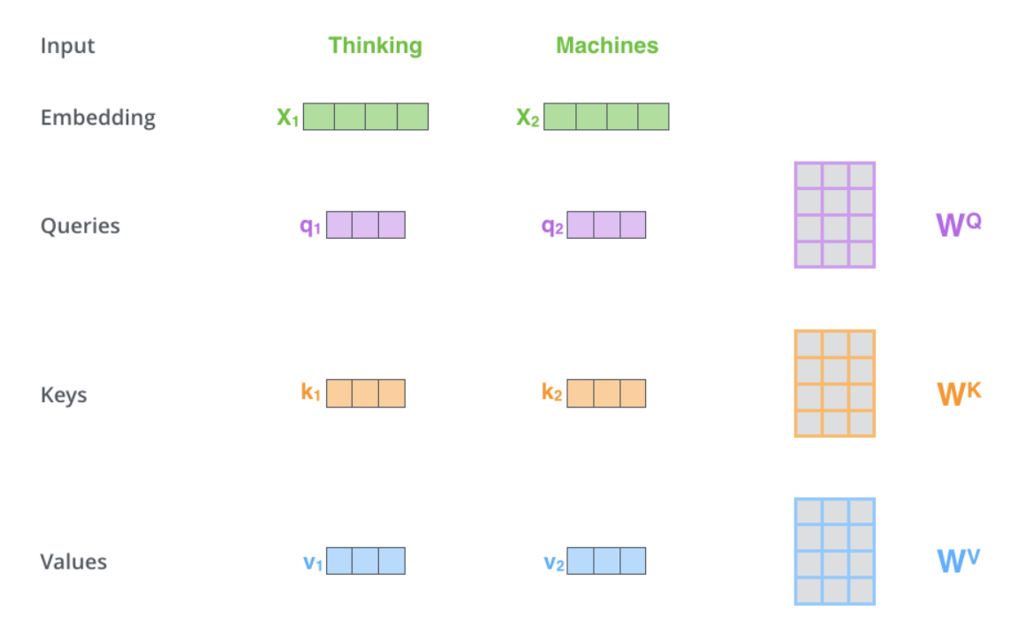
Cơ chế Scale Dot-Product Attention

Slide 10
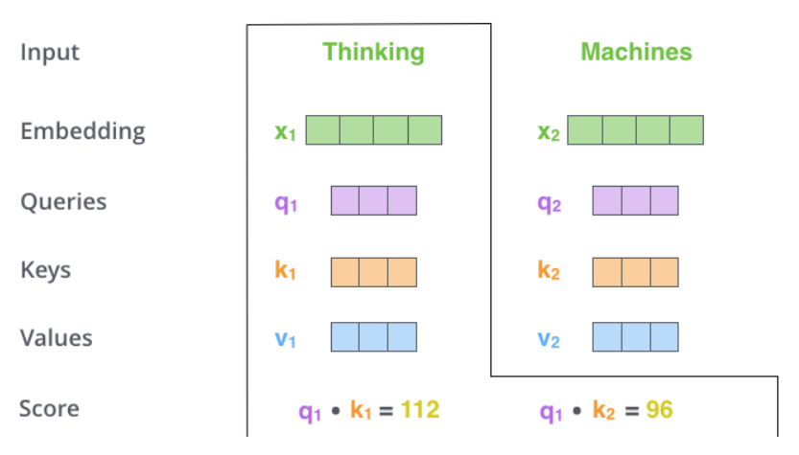
Cơ chế Scale Dot-Product Attention

Slide 11
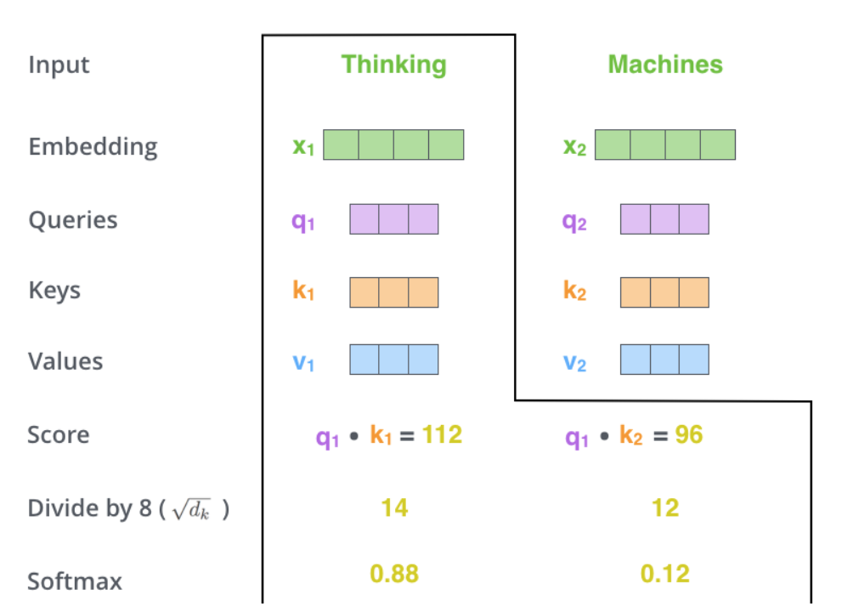
Cơ chế Scale Dot-Product Attention
Điểm số softmax này xác định mức độ mỗi từ sẽ được thể hiện ở vị trí này. Rõ ràng từ ở vị trí này sẽ có điểm softmax cao nhất, nhưng đôi khi nó rất hữu ích khi tham gia vào một từ khác có liên quan đến từ hiện tại

Slide 12
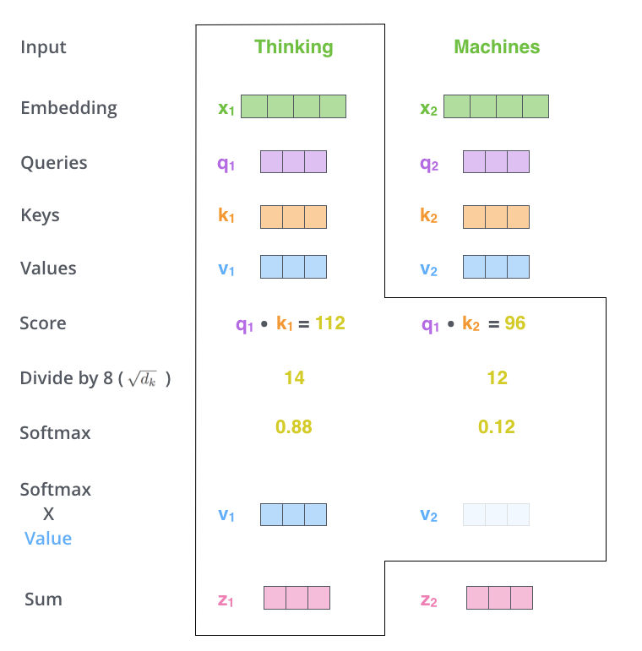
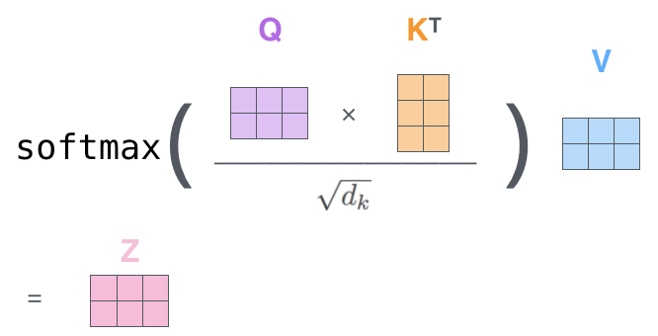
Cơ chế Scale Dot-Product Attention

Slide 13
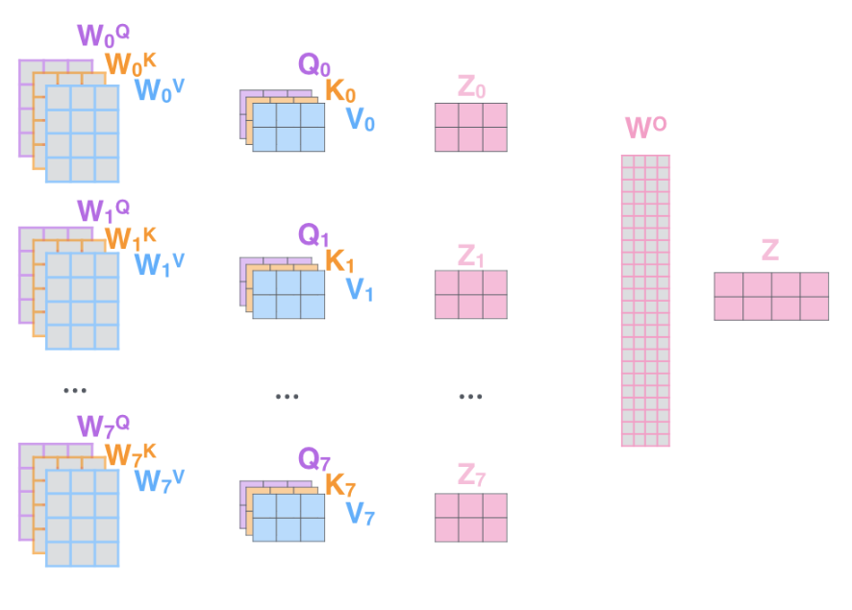
Multi-Head Attention
Sau khi tính được output của từng Head Attention thì ta concatenate tất cả các Head lại Attention lại với nhau

Slide 14
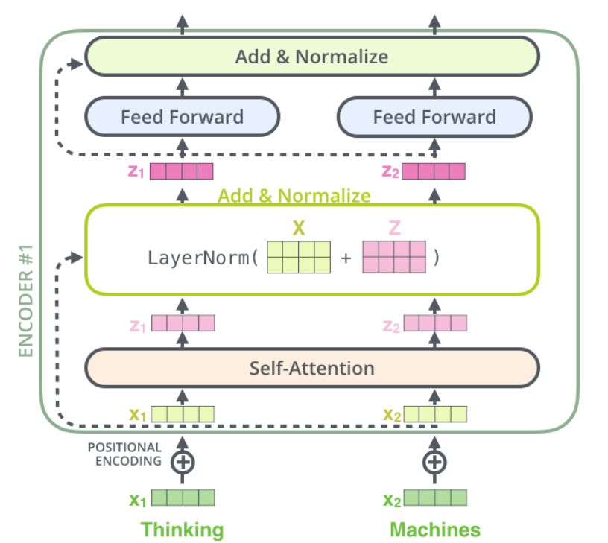
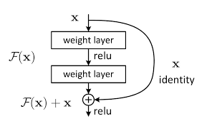
Encoder
Skip Connection

Slide 15
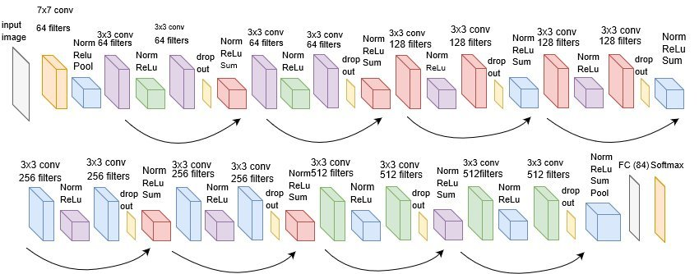
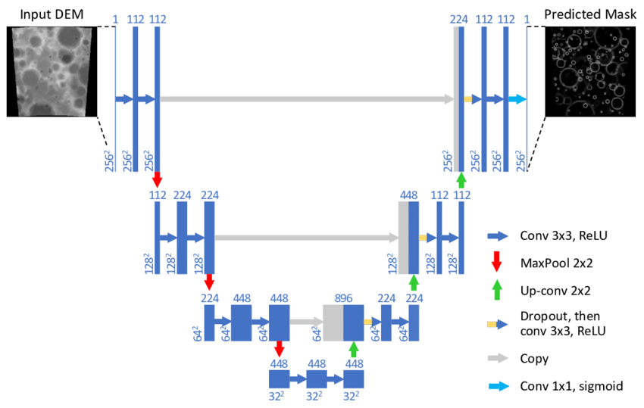
Ví dụ cho skip connection
ResNet
UNet

Slide 16
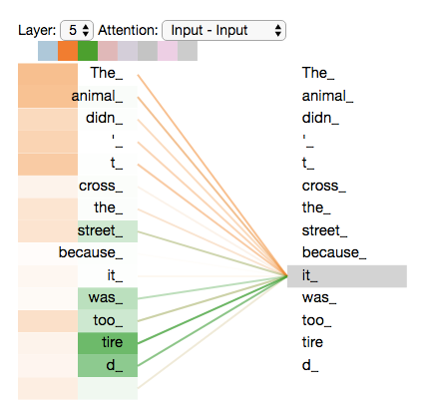
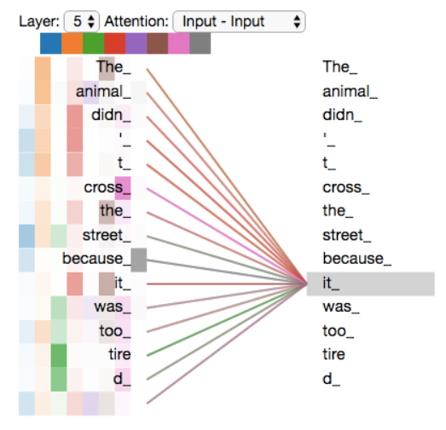
Attention visualization

Slide 17
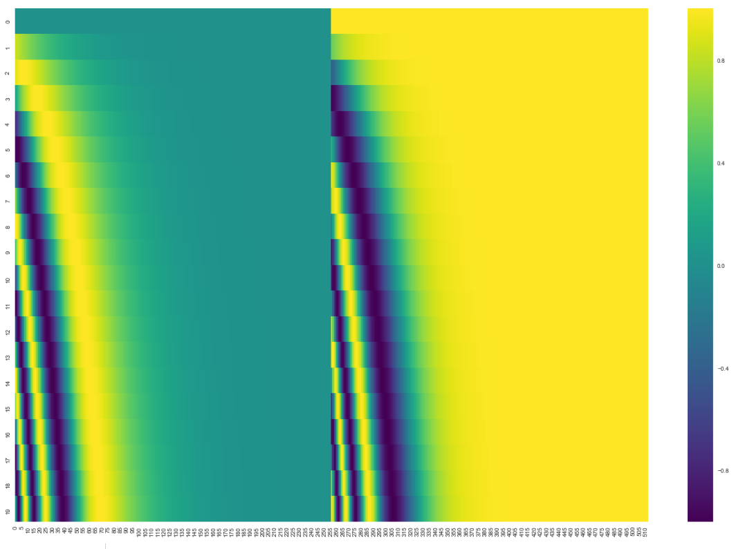
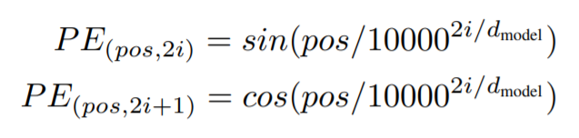
Positional Encoding
Bởi vì mô hình Transformer không có yếu tố recurrent như RNN hay LSTM nên cần thêm thông tin về vị trí tương đối của từng chữ trong câu

Slide 18

Decoder

Slide 19

Decoder

